Slide 1
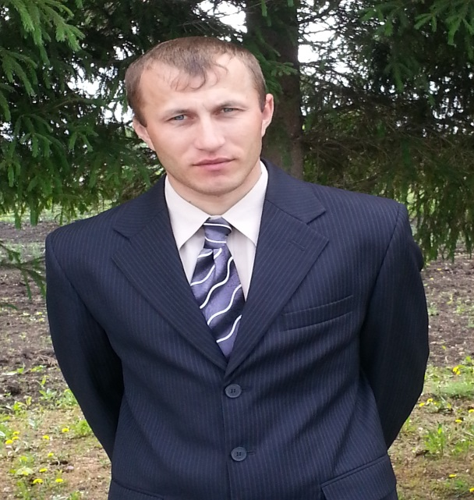
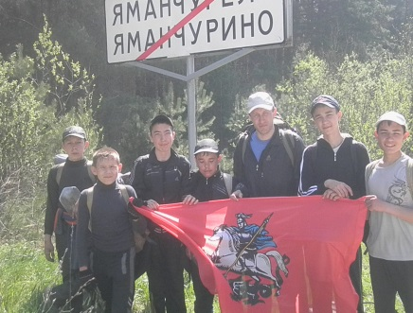
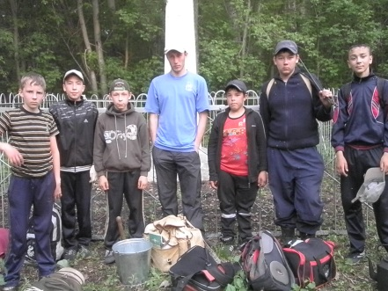
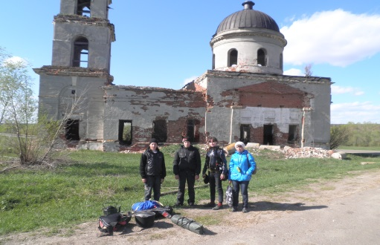
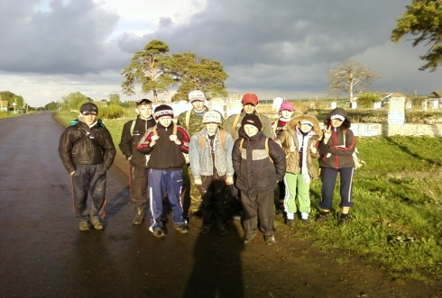
Туристско-краеведческое направление
Объединение «ДОЖДЕВИКИ»
Главная цель: воспитание духовно-нравственных ценностей у учащихся, направленное на самосовершенствование личности.
Результаты участия обучающихся в конкурсах, смотрах, концертах, соревнованиях и др. мероприятиях по объединению:
- Грамота управления образования Буинского муниципального района за стремление к победе на 46 туристическом слете.
Лауреат республиканского конкурса отчетов о туристических походах 2012г.
Участие в республиканском соревнование по зимнему ориентированию.
Владимиров Владимир Валерьевич,
педагог дополнительного образования. Стаж работы с 2010 года. Объединение работает на базе МБОУ Альшиховская СОШ Буинского муниципального района РТ.
.
Наши лучшие походы

